Slide 1
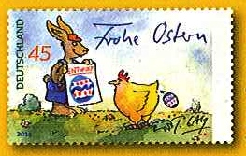
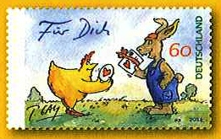
Motiv-Briefmarken zu Ostern
Die Christliche Botschaft und Osterbräuche auf Briefmarken aus Europa
Württembergischer Philatelistenverein - Sammlergruppe Weinstadt - 4/2014

Slide 2
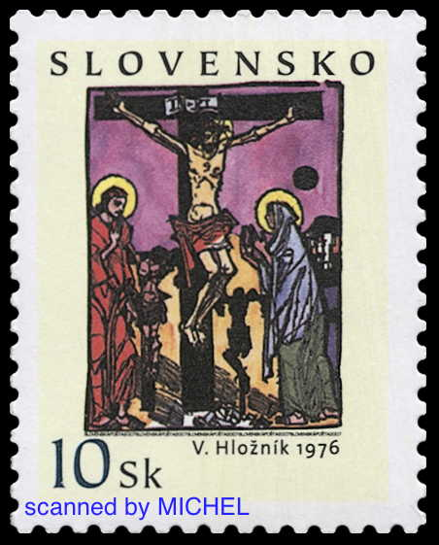
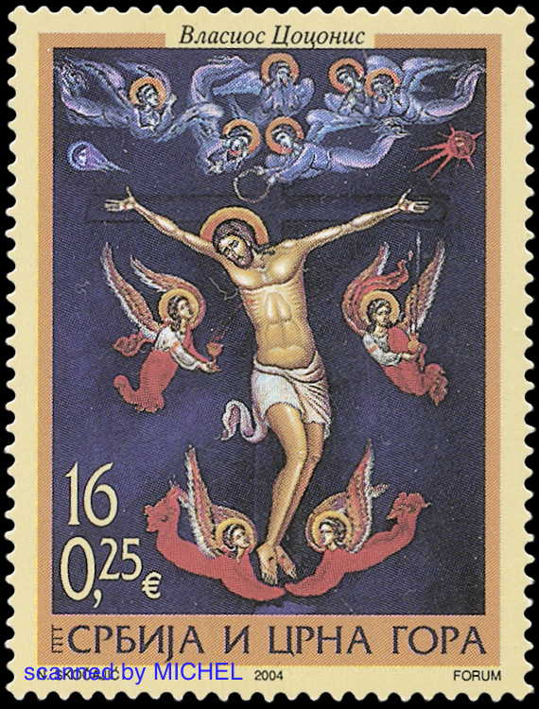
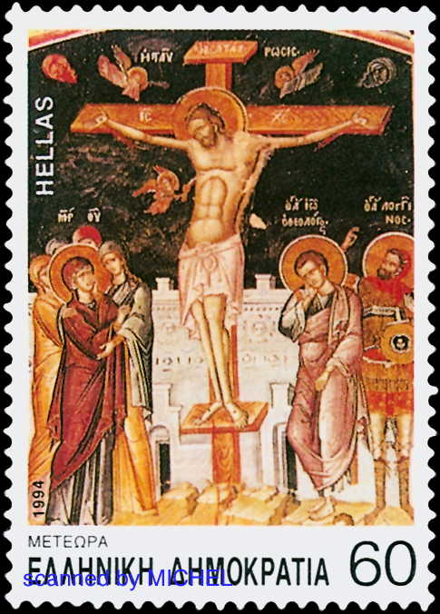
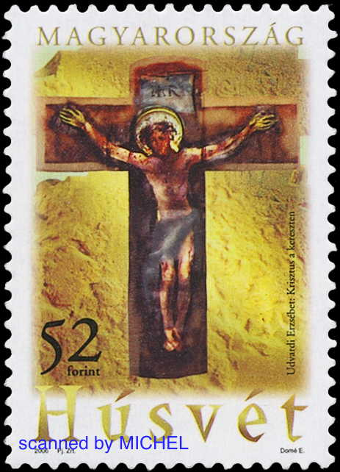
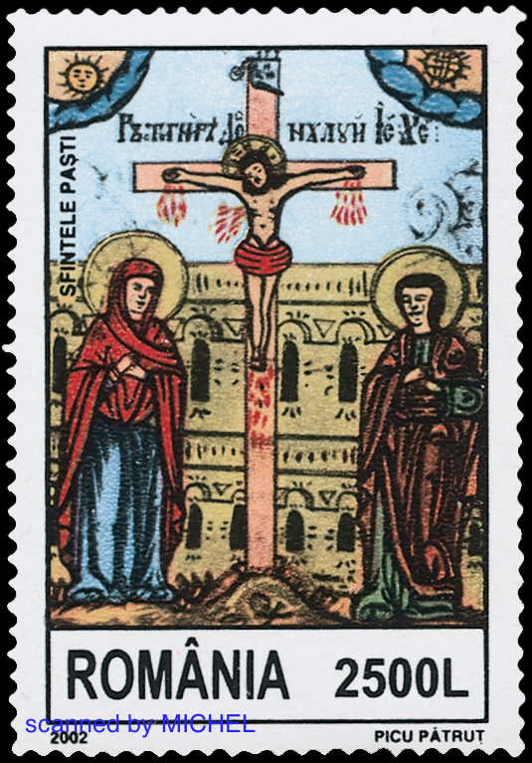
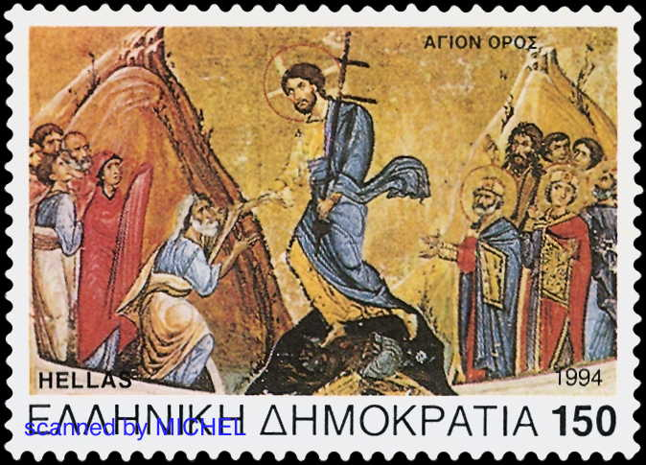
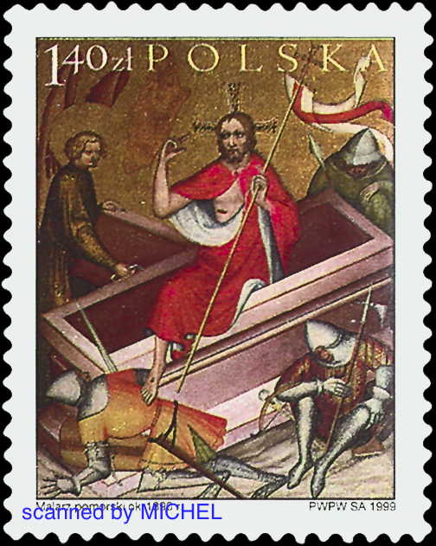
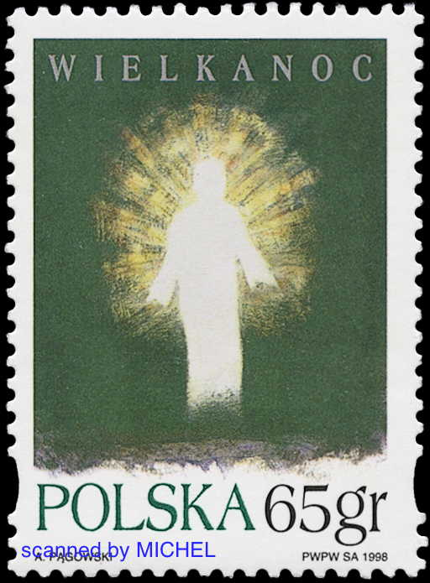
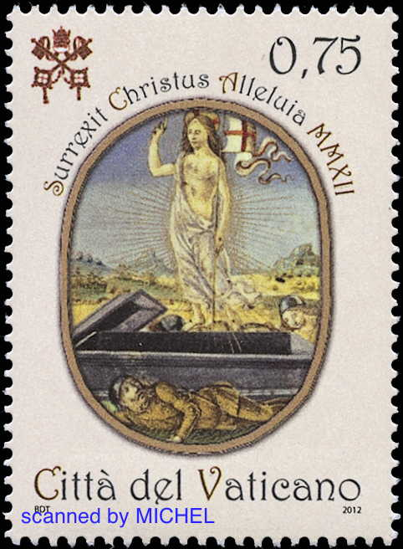
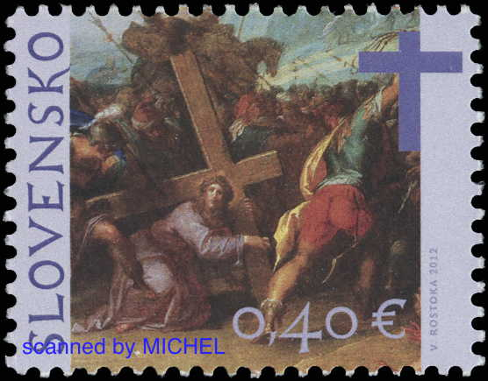
Die Botschaft des Osterfestes Kreuzigung und Auferstehung Jesu

Slide 3
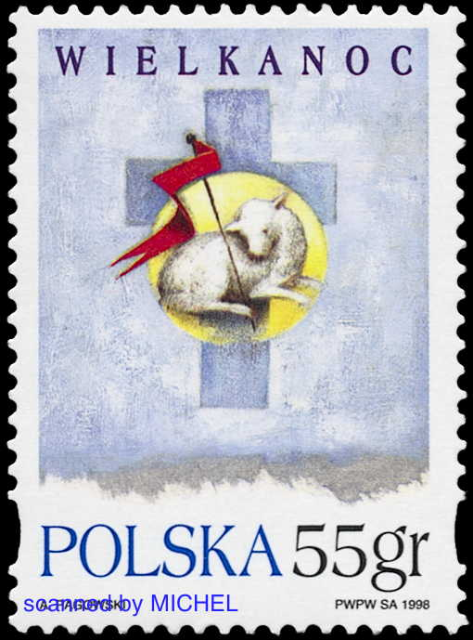
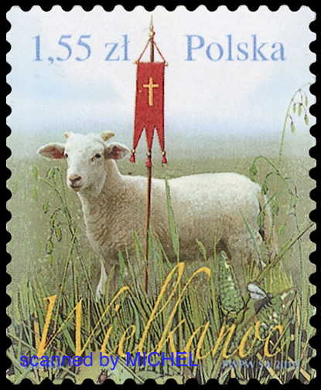
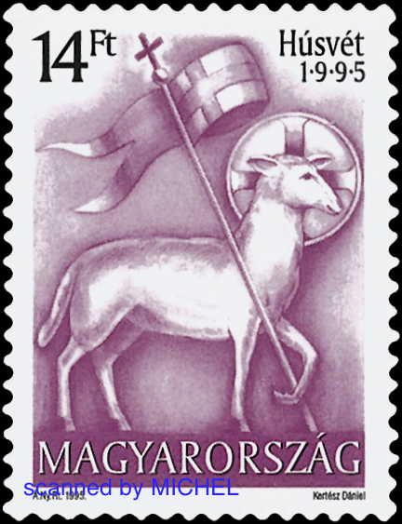
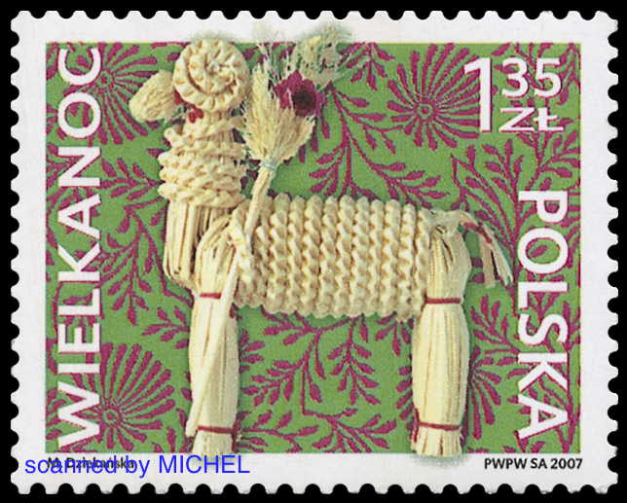
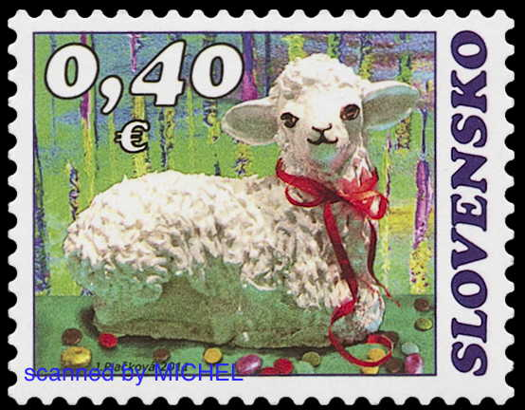
Das Osterlamm als Symbol der christlichen Botschaft

Slide 4
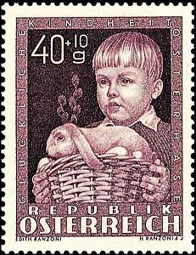
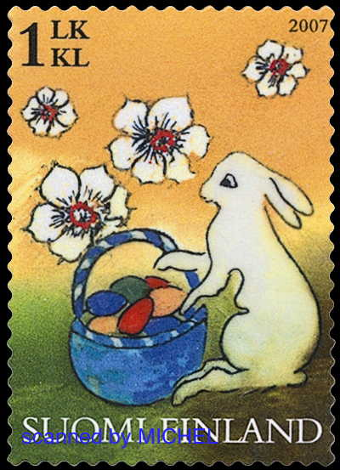
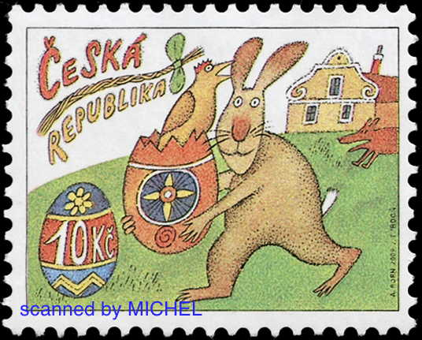
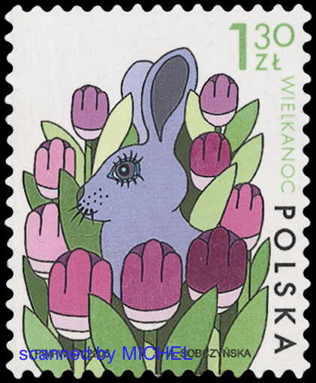
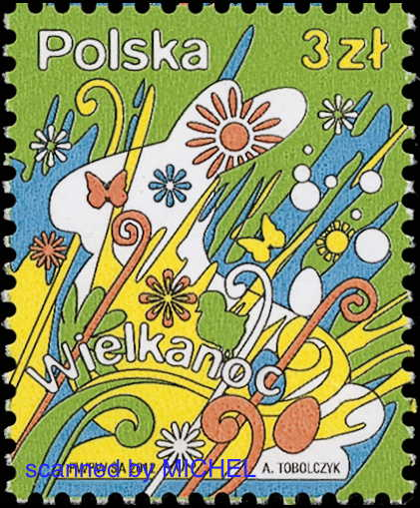
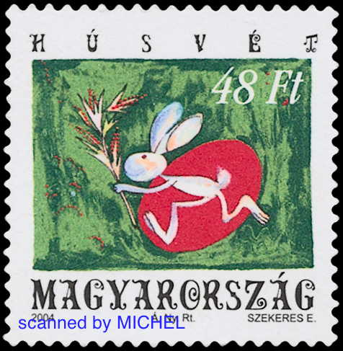
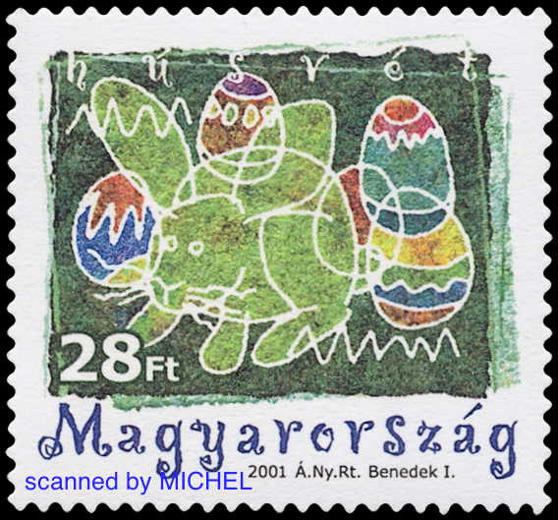
Weltliche Symbole des Osterfestes - Der Osterhase -

Slide 5
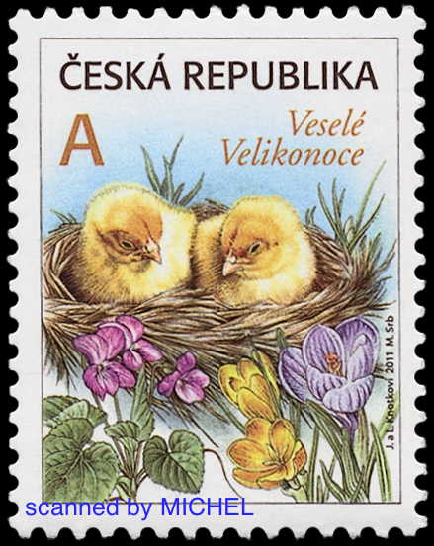
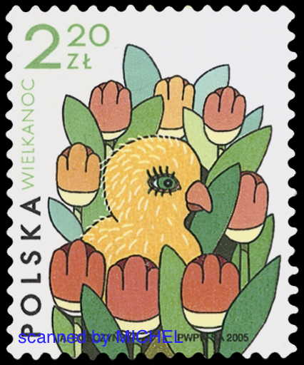
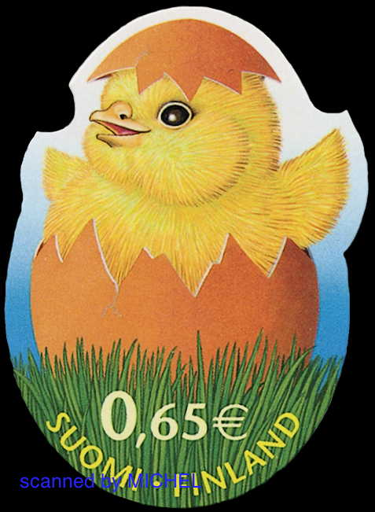
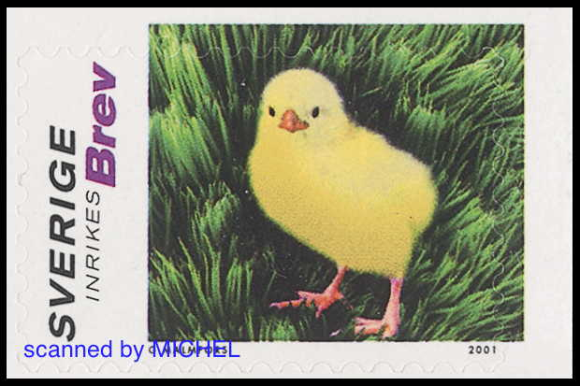
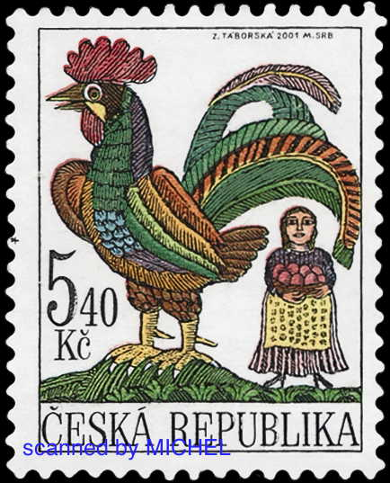
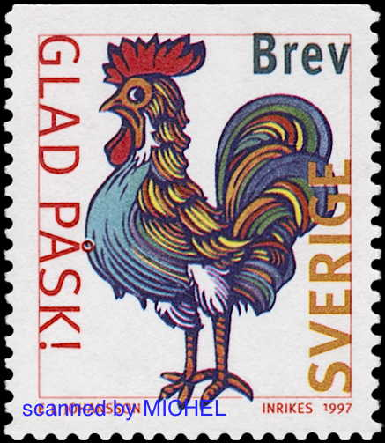
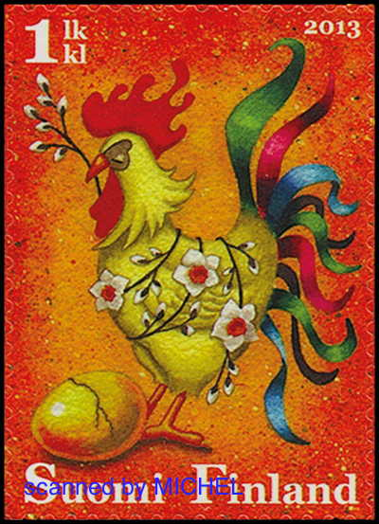
Weltliche Symbole des Osterfestes - Osterküken und Osterhahn -

Slide 6
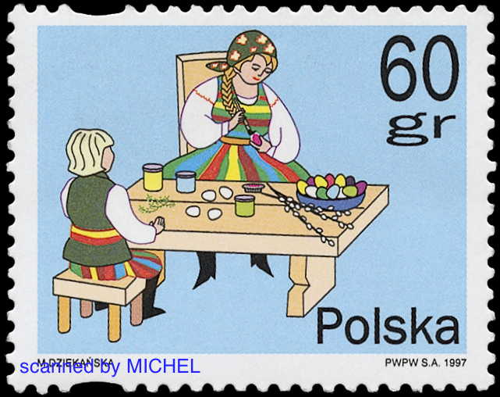
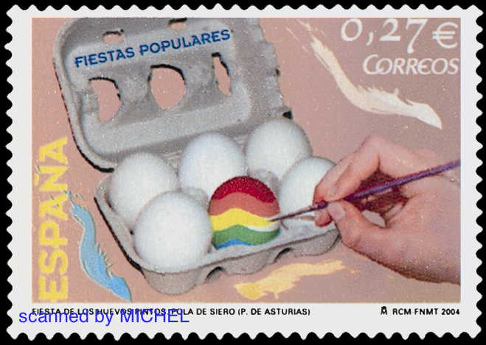
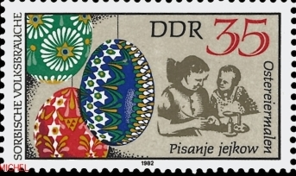
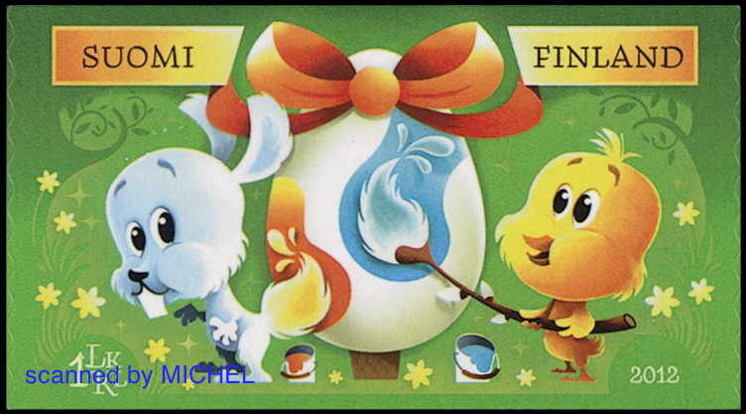
Österliches Brauchtum - Ostereier bemalen -

Slide 7
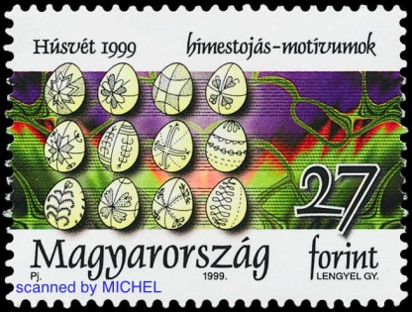
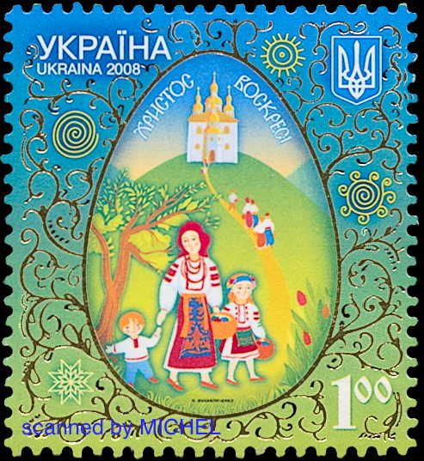
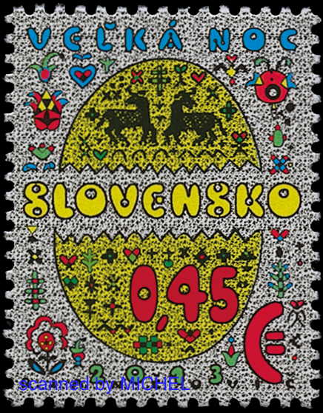
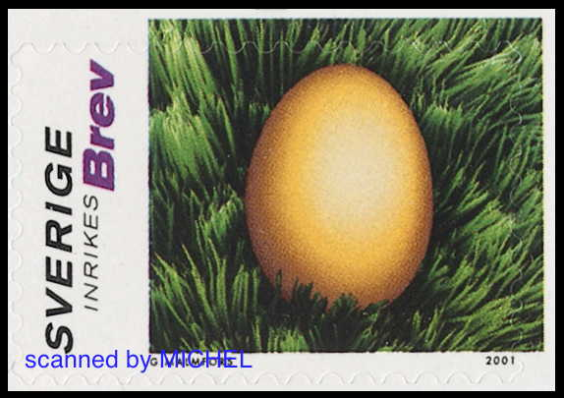
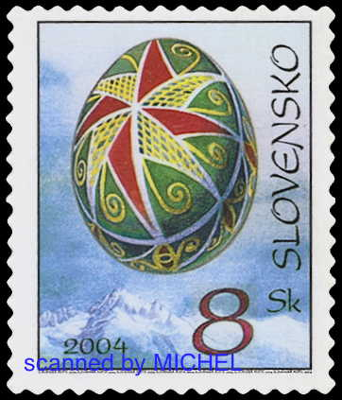
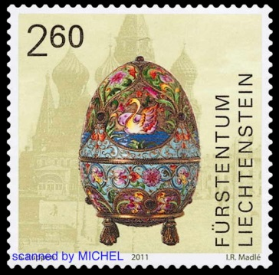
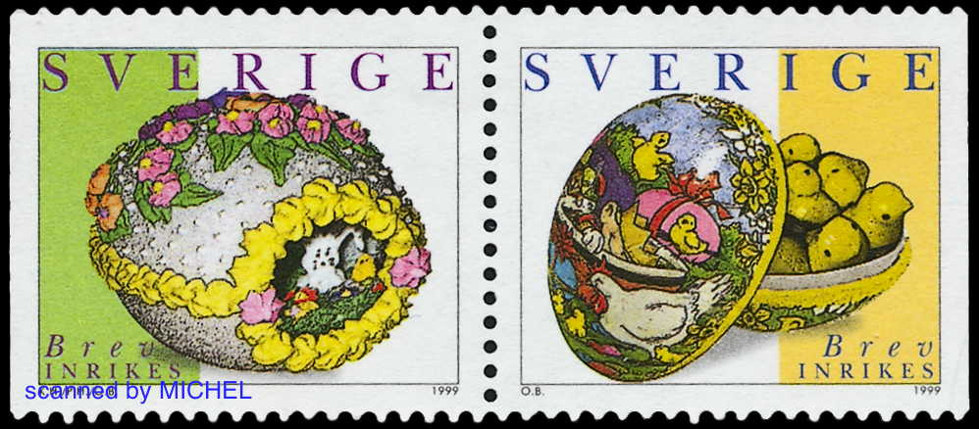
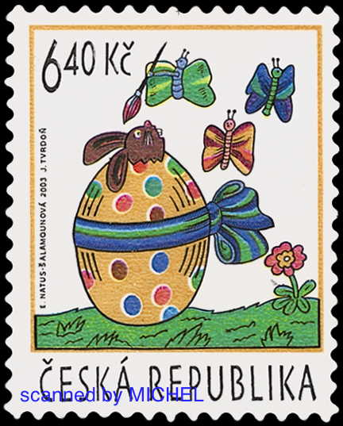
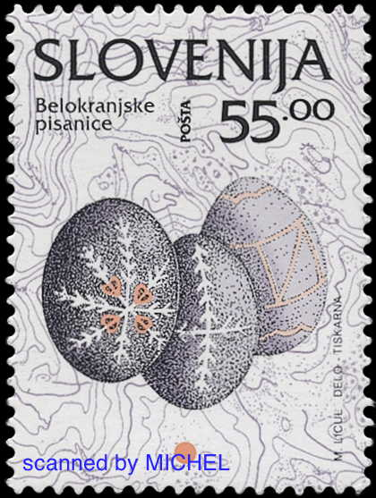
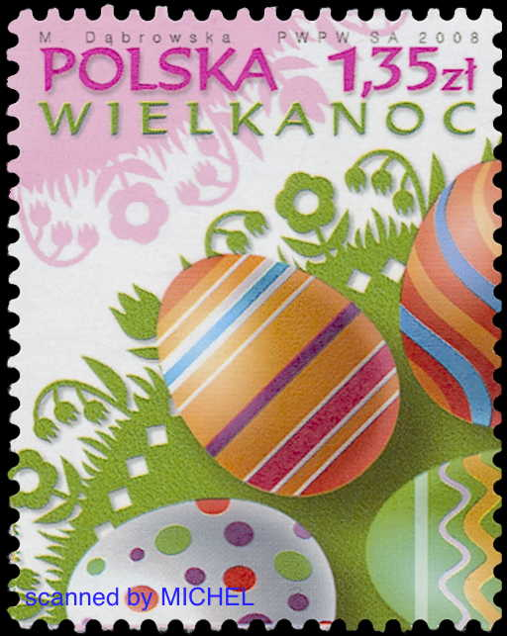
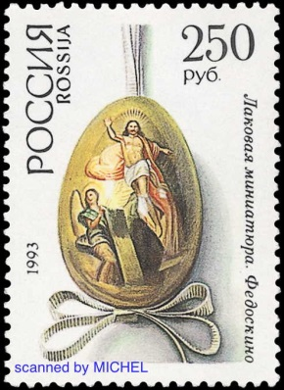
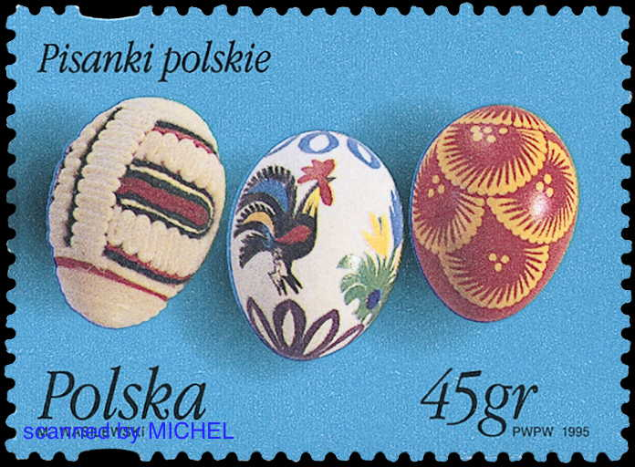
Österliches Brauchtum - Bunt bemalte Ostereier -

Slide 8
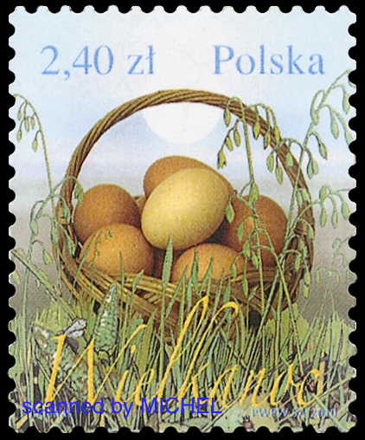
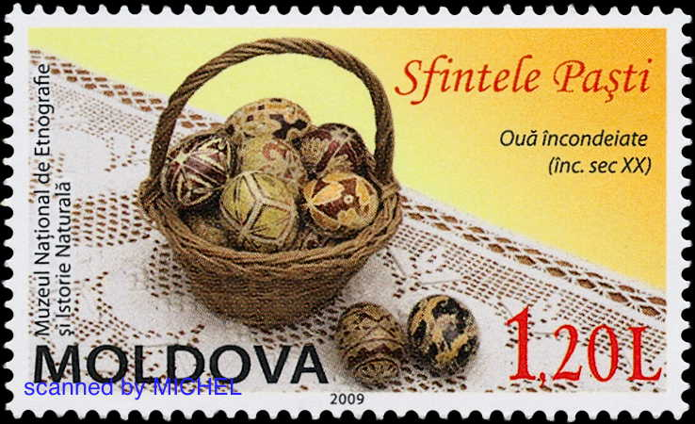
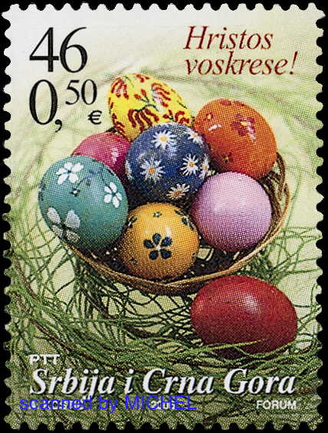
Österliches Brauchtum - Ostereier im Osternest -

Slide 9
Volkstümliches Brauchtum zu Ostern
Burschen bespritzen am Ostermontag Mädchen mit Wasser
Hexe reitet auf Besen
Burschen ziehen am Ostermontag mit Ruten aus, Mädchen zu schlagen
Mädchen als Osterhexe

Slide 10
Oster-Briefmarken aus deutschen Sammelgebieten
DDR 1982: aus Sechserblock Sorbische Volksbräuche
Bund 2014: Cartoons von Peter Gaymann mit Hase und Henne

Slide 11
Der (Oster-)Hase als Märchengestalt in Kinderbuch-Geschichten
Schweiz 2005: Felix der Hase
Bund 2013: Janosch zu Ostern
Grossbritannien 1979: Peter the Rabbit

Slide 12
Suchergebnisse im Michel-Online Katalog
Ostern: 526 Sätze Ostereier: 43 Sätze Osterhase: 20 Sätze Osterlamm: 8 Sätze Osterbräuche/Osternest: 1 Satz
Auferstehung Jesu: 123 Sätze
Kreuzigung Jesu: 115 Sätze

